Slide 1
微信小程序开发课程
支付_授权_广告
曹老师-JC

Slide 2
01
支付、授权、广告

Slide 3
支付、授权
微信支付
wx.requestPayment(Object object)
此接口调用需要有如下条件
微信公众号认证
绑定企业银行账户并签署协议
和微信服务器做合法验签并根据格式做签名算法
调用接口程序
授权
用户权限的请求
wx.authorize
Notes:
https://www.cnblogs.com/tig666666/p/8143073.html
重点参考：https://blog.csdn.net/qq_38128179/article/details/84661602

Slide 4
广告组件
在小程序中接入广告 需要开通广告主
案例演示：开通方法和实现方式
Notes:
https://www.jianshu.com/p/699d6098d37f

Slide 5
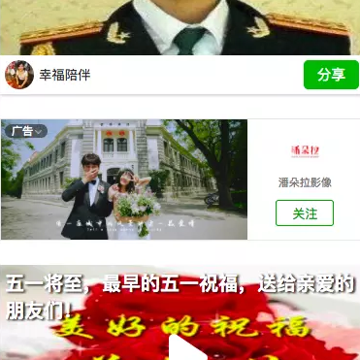
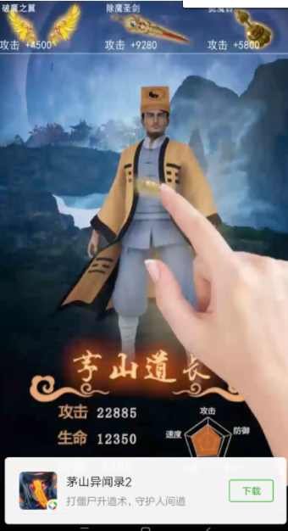
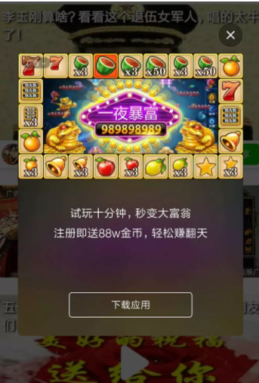
广告分类
Banner广告
激励式视频
插屏广告
Notes:
https://www.jianshu.com/p/699d6098d37f

